Slide 1
Лучшая практика
Кабинет хронической сердечной недостаточности, кабинет вторичной
профилактики и высокого риска
Республика Тыва
Югай Анатолий Константинович
Министр здравоохранения Республики Тыва
18.01.2023
https://minzdravtuva.ru/

Slide 2
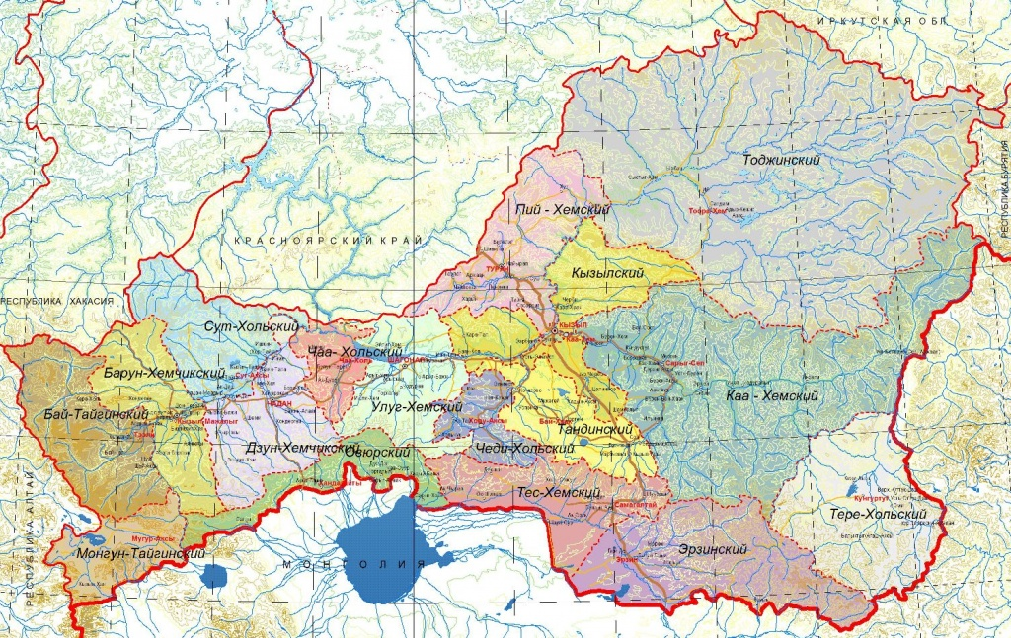
Характеристика региона
18.01.2023
[Герб]
ф/ш=1см
Республика Тыва
179,4 тыс. чел. (54,3%)
124 нас. пунктов
330 368 чел.
городское население
с проживающим населением
всего проживающего населения
150,8 тыс. чел. (45,6%)
22 мед. организаций
сельское население
0
мед. организаций
участники региональной программы
ФМБА России

Slide 3
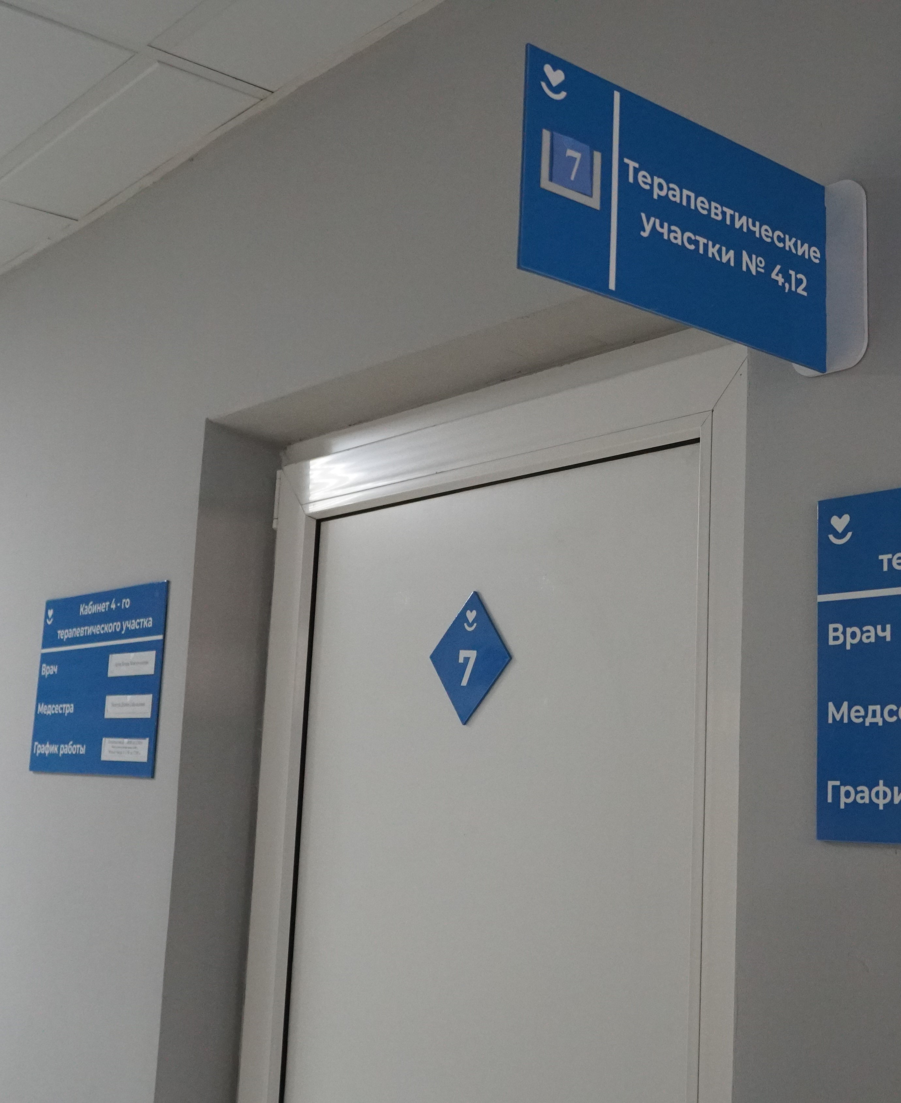
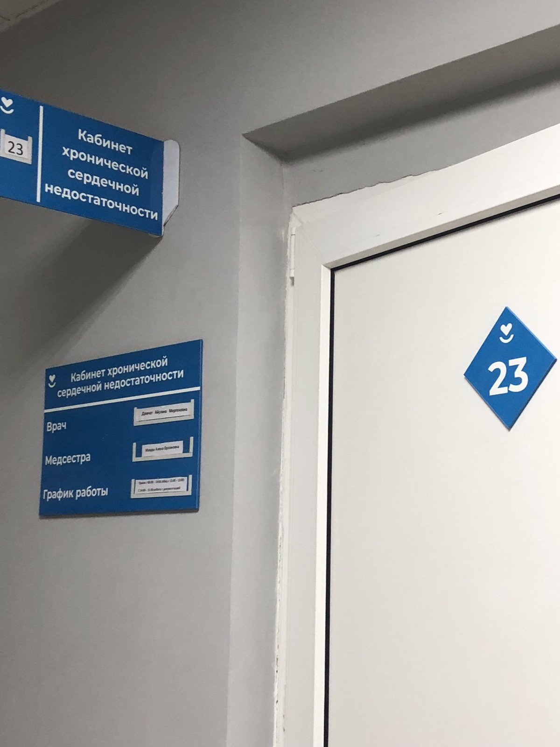
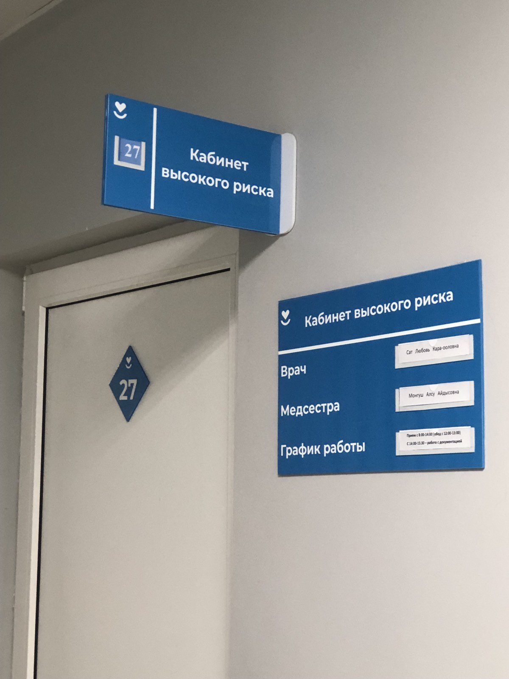
Изменения
18.01.2023
[Герб]
ф/ш=1см
Республика Тыва
БЫЛО
Кабинет участкового терапевта
СТАЛО
Кабинет хронической сердечной недостаточности
СТАЛО
Кабинет вторичной профилактики и высокого риска

Slide 4
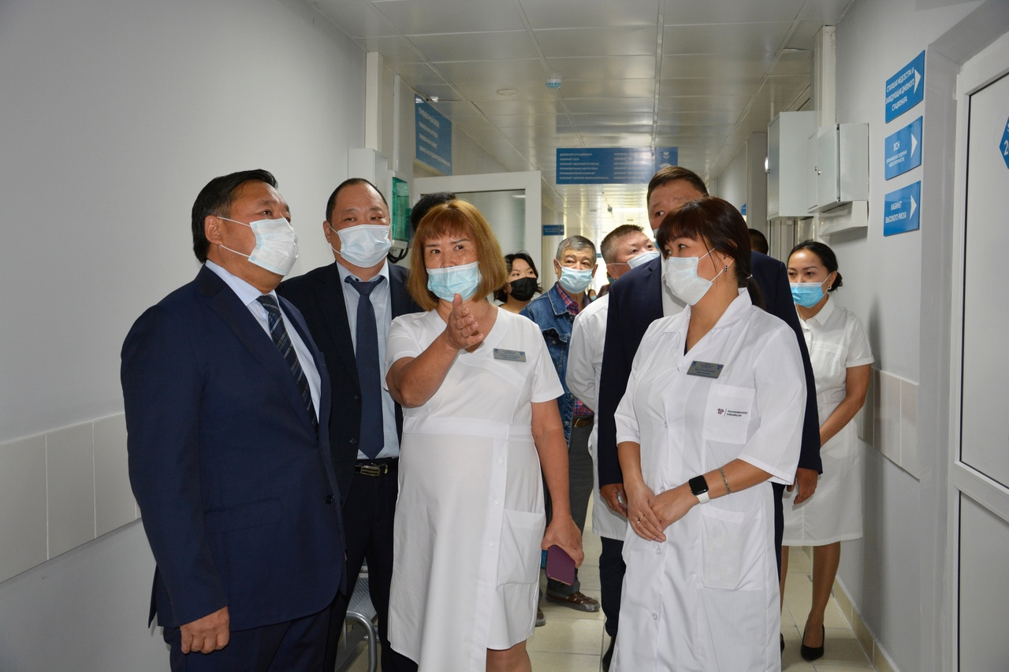
Кабинет хронической сердечной недостаточности (ХСН)
18.01.2023
[Герб]
ф/ш=1см
Республика Тыва
Открытие кабинета хронической сердечной недостаточности (ХСН)
Открытие кабинета стало возможно после ввода в эксплуатацию здания поликлиники после капитального ремонта по региональному проекту «Модернизации первичного звена здравоохранения». Очные приемы больных проводят 2 врача-кардиолога. Осуществляется телемедицинское консультирование пациентов с ХСН, проживающих в отдаленных районах, с дистанционным мониторингом состояние здоровья пациента.
Создан регистр пациентов с ХСН в подсистеме ВИМИС «Сердечно-сосудистые заболевания».
По данным ТФ ОМС численность пациентов, страдающих хроническими заболеваниями сердечно-сосудистой системы, находящихся на диспансерном наблюдении в медицинских организациях республики составляет 12 573 человек.
Приказом Минздрава Республики Тыва от 30.06.2022 г. № 881пр/22 «О передаче штатных единиц» обеспечена деятельность кабинета ХСН 2 врачами-кардиологами и 2 медицинскими сестрами.
Кабинет вторичной профилактики и высокого риска обеспечен врачом-терапевтом и 2 медицинскими сестрами.
Капитальный ремонт осуществлен на сумму 44 645 тыс. руб.
8 сентября 2022г. Состоялось открытие после капитального ремонта корпуса Консультативно-диагностической поликлиники Ресбольницы № 1.
Данное мероприятие посетили Глава Республики Тыва Ховалыг В.Т. и министр здравоохранения Югай А.К

